Slide 1
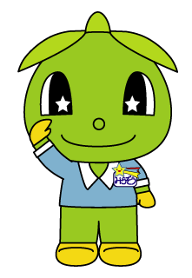
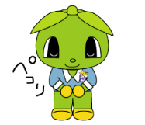
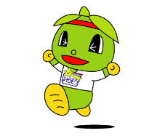
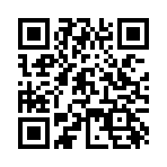
チームでめざせ№１
Vol.19
日時：２０２２年２月１１日（金・祝） ９：００受付 １５：００終了
場所：秩父宮記念体育館
内容：誰でも楽しめるオリジナル種目にチャレンジし、チーム対抗で得点を競います
申込：インターネット申込み ２０２２年１月１日(土)から１月７日(金)まで（抽選200人）
定員に達しなかった場合、２０２２年１月２１日（金）まで随時受付（先着）
詳細はHPをご確認ください（QRコードもしくは下記URL参照）
対象：子どもから大人まで ２名～５名の1チームで参加できる方
料金：大人５００円・子ども（小学生以下）３００円（保険料含む）
※感染症拡大により中止となる場合もございます 予めご了承ください
お問合わせ先：公益財団法人 藤沢市みらい創造財団 スポーツ事業課
〒251-0026 藤沢市鵠沼東8-2 TEL：0466-22-5633 FAX：0466-28-5749 HP：http://f-mirai.jp
主催： 協賛：宝製菓株式会社・ダイドードリンコ株式会社・合資会社関水スポーツ
Notes:
ポスター フルカラー A3以上

Slide 2
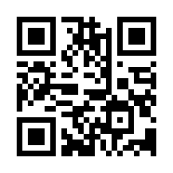
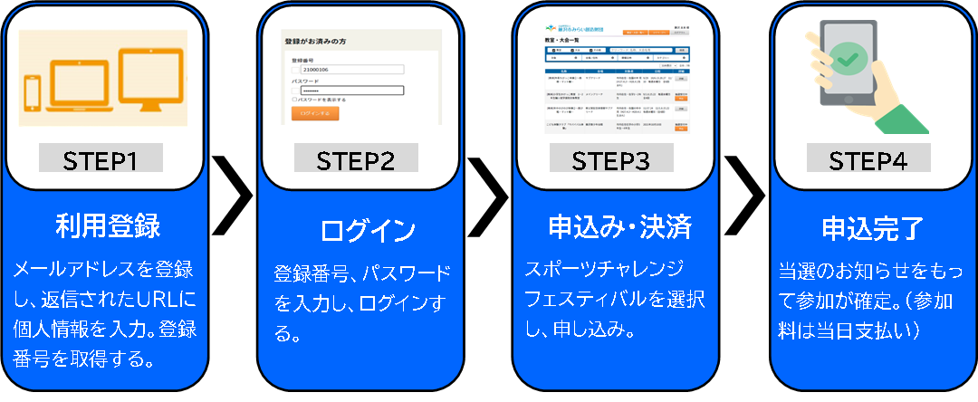
スポチャレって、どんなイベント？ どんな種目があるの？
２～５人のチームで、８種類のオリジナルスポーツにチャレンジします。チームポイントの合計でチームランキングがきまります。高得点のチームには豪華賞品もまっています！ボールのゲームやチームで協力してはしったり、とんだり、頭も使ったり・・・おもしろいスポーツが、もりだくさん♪
お申込時の注意点
藤沢市みらい創造財団 教室・事業申込システムのご登録がお済みでない方は、
申込システムの新規登録が必要となります。
登録・申し込みはパソコンまたはスマートフォンからおこなってください。
下記QRもしくは、当財団HPのトップページ上部から登録手続きをお願いします。
登録から申込完了までの流れ
お申し込み後・・・１月下旬に「当日のご案内」、「種目ルールブック」など詳しい情報を藤沢市みらい創造財団のホームページにてお知らせします！
感染症対策チェックシートなど、当日お持ちいただくものもございます。
必ずご確認くださいますようお願いいたします。
お問合せ先
公益財団法人藤沢市みらい創造財団 スポーツ事業課
〒251-0026 藤沢市鵠沼東8-2 TEL:0466-22-5633 FAX:0466-28-5749
Notes:
チラシ裏 グレースケールA4

